Slide 1

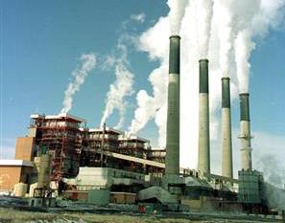
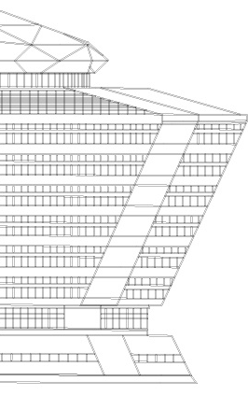
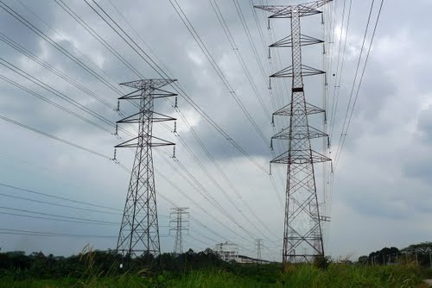

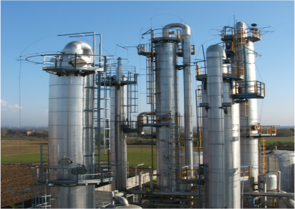
Audit Pengurusan
Keselamatan Elektrik
IR. TS. HJ MOHAMAD NOR BIN HJ OTHMAN
Penolong Pengarah Kanan
Suruhanjaya Tenaga Negeri Sembilan Dan Melaka
08 Jun 2021

Slide 2
Peruntukan Undang-Undang Di Bawah
Akta Bekalan Elektrik (Pindaan) 2015
SubSeksyen 33A(2):-
Seorang pemegang lesen hendaklah menyediakan suatu Pelan Pengurusan Keselamatan yang memperkatakan perkara-perkara sebagaimana yang ditetapkan dalam kod keselamatan infrastruktur elektrik, atau jika tiada apa-apa kod, dengan standard dan amalan penggunaan yang berhemat sebagaimana yang ditentukan oleh Suruhanjaya

Slide 3
Kesalahan & Penalti
SubSeksyen 33A(3):-
Mana-mana pemegang lesen yang gagal menyediakan pelan pengurusan keselamatan yang disebut dalam SubSeksyen (2) melakukan suatu kesalahan dan boleh, apabila disabitkan, didenda tidak melebihi satu ratus ribu ringgit atau dipenjarakan selama tempoh tidak melebihi dua tahun atau kedua-duanya

Slide 4
Peruntukan Undang-Undang Di Bawah
Akta Bekalan Elektrik (Pindaan) 2015
SubSeksyen 33B(2):-
Seorang pemunya atau pengendali pepasangan elektrik bukan domestik yang berdaftar di bawah Akta ini, pemegang lesen bagi jualan dan pemegang lesen bagi pepasangan persendirian hendaklah menyediakan Program Pengurusan Keselamatan dalam apa-apa tempoh sebagaimana yang ditentukan oleh Suruhanjaya

Slide 5
Kesalahan & Penalti
SubSeksyen 33B(4):-
Seseorang pemunya atau pengendali pepasangan elektrik bukan domestik yang berdaftar di bawah Akta ini, pemegang lesen bagi jualan dan pemegang lesen bagi pepasangan persendirian yang gagal menyediakan program pengurusan keselamatan yang disebut dalam SubSeksyen (2) melakukan suatu kesalahan dan boleh, apabila disabitkan, didenda tidak melebihi satu ratus ribu ringgit atau dipenjarakan selama tempoh tidak melebihi dua tahun atau kedua-duanya

Slide 6

KANDUNGAN
1
Polisi, Perancangan Dan Program
2
Organisasi
3
Perancangan Dan Perlaksanaan
4
Tindakan Mengawal Risiko

Slide 7
KANDUNGAN
5
Persediaan Menghadapi Kecemasan
6
Penilaian Prestasi
7
Tindakan Pembaikan
8
Status Pematuhan

Slide 8
Polisi, Perancangan Dan Program

Slide 9
Polisi Keselamatan Elektrik, Pelan
Dan Program
Seseorang pemunya atau pengendali pepasangan elektrik bukan domestik perlu mengwujudkan Polisi bertulis bagi memastikan keselamatan elektrik dan ditandatangani oleh Pengurusan Tertinggi syarikat.
Pihak Pengurusan Tertinggi bertanggungjawab bagi memberi komitmen untuk melaksanakan pelan dan program untuk melindungi pekerja dan orang ramai yang terlibat dengan pepasangan elektrik di premis mereka.
.
Objektif, tanggungjawab dan penyusunan pengurusan keselamatan elektrik perlu dinyatakan dengan jelas dalam Polisi Bertulis tersebut.
.

Slide 10
Dokumentasi
Dokumentasi berkaitan sistem pengurusan keselamatan pemunya atau pengendali pepasangan bukan domestik perlu dikekalkan dan mudah diakses oleh pekerja dan kontraktor.
Dokumen perlu mengandungi maklumat berkaitan polisi keselamatan elektrik, perancangan, mengenalpasti risiko dan langkah-langkah kawalan perundangan dan keperluan kawalselia serta lain-lain garis panduan yang berkaitan.

Slide 11
Organisasi

Slide 12
Tanggungjawab
Pengurusan Tertinggi Pemunya atau Pengendali Pepasangan Bukan Domestik perlu menunjukkan kepimpinan terhadap program dan aktiviti keselamatan elektrik, memberikan tugas dan tanggungjawab yang jelas untuk pengurusan keselamatan elektrik
Keperluan mengwujudkan struktur organisasi Ahli Jawatankuasa Keselamatan yang mengandungi senarai ahli jawatankuasa termasuk Pengerusi dan Setiausaha

Slide 13
Kompetensi
Latihan yang mencukupi dan maklumat mengenai keselamatan elektrik kepada pekerja dan kontraktor yang terdedah kepada risiko bahaya elektrik
Perlantikan orang kompeten elektrik & mematuhi Akta Bekalan Elektik 1990 dan Peraturan-Peraturan Elektrik 1994
.
Perlantikan kontraktor berdasarkan kepada kategori dan tahap kompetensi orang kompeten untuk menjalankan kerja-kerja elektrik.

Slide 14
Komunikasi
Penyebaran maklumat mengenai risiko elektrik dan langkah-langkah kawalan kepada pekerja dan orang-orang yang berkaitan yang berkemungkinan terlibat ke atas risiko bahaya elektrik
Tanda amaran untuk mengenalpasti, memberi amaran dan nasihat mengenai risiko bahaya elektrik
Penyediaan yang bersesuaian bagi pihak pengurusan untuk menerima dan mengambil tindakan susulan ke atas pandangan serta aduan berkaitan keselamatan elektrik

Slide 15
Perancangan Dan Pelaksanaan
Program dan aktiviti yang akan dilaksanakan dikenalpasti
Kakitangan atau Unit yang bertanggungjawab untuk merancang program dan melaksanakannya
Peruntukan kewangan untuk melaksanakan program
Sasaran untuk menghapuskan, meminimakan dan mengawal risiko bahaya elektrik

Slide 16
Langkah-langkah Mengawal Risiko
Bahaya dan risiko ke atas pekerja dan orang awam dikenalpasti, dinilai dan dikawal secara berterusan
Menghapuskan sepenuhnya bahaya dan risiko daripada punca, menggantikan aktiviti, proses atau kelengkapan yang bahaya dengan aktiviti, proses atau kelengkapan yang kurang bahaya
Mengawal atau melindungi orang yang terdedah kepada bahaya dengan kaedah kejuruteraan
Pemakaian Pakaian Perlindungan Diri (PPD) untuk melindungi diri dari bahaya

Slide 17
Sistem Kebenaran Untuk Bekerja (PTW)
Sistem PTW secara bertulis dengan prosidur Lock Out-Tag Out “LOTO” hendaklah dilaksanakan untuk kerja-kerja elektrik berisiko tinggi yang melibatkan kelengkapan dan sistem hidup (bertenaga)
Langkah-langkah keselamatan ketat perlu diambil sebelum memulakan kerja dan memastikan hanya orang kompeten sahaja menandatangani & mengeluarkan PTW
PTW dikeluarkan untuk tempoh yang terhad, masa dan tarikh yang jelas dicatitkan serta keadaan/maklumat pepasangan disertakan bersama
PTW dikeluarkan, disemak dan ditandatangani oleh orang kompeten lain atau orang lain yang terlibat dalam kerja-kerja yang dilaksanakan

Slide 18
Persediaan Menghadapi Kecemasan
Perancangan bertulis untuk menghadapi kemungkinan kecemasan perlu sentiasa ada dan pekerja dimaklumkan serta latihan kecemasan dijalankan dari masa ke semasa
Perancangan mestilah termasuk tindakan yang perlu diambil, aktiviti pemulihan, penjelasan ke atas peranan serta tanggungjawab pihak pengurusan, strategi dan prosidur untuk menguruskan kecemasan

Slide 19
Penilaian Prestasi

Slide 20
Siasatan Ke Atas Kemalangan Elektrik
Siasatan kemalangan elektrik untuk mengenalpasti punca secara langsung atau tidak secara langsung dijalankan oleh ST dengan penglibatan orang kompeten, pihak pengurusan dan pekerja yang berkaitan
Faktor-faktor yang menyebabkan kemalangan atau kegagalan sistem pengurusan kesalamatan dikenalpasti dan didokumenkan
Cadangan pembaikan dikemukakan kepada pihak pengurusan untuk langkah susulan bagi memperbaiki kesilapan, kelemahan dan sebagainya

Slide 21
Pengawasan Prestasi dan Semakan
Pengurusan Pemunya atau Pengendali pepasangan bukan domestic, pelesen jualan dan pelesen pepasangan persendirian perlu memperkenalkan sistem pemantauan prestasi keselamatan elektrik dengan menyimpan rekod dan statistik kemalangan serta dianalisa punca kemalangan dan mengambil langkah-langkah jangka pendek & jangka panjang yang bersesuaian
Audit dalaman berkala dilaksanakan dari masa ke semasa untuk mengenalpasti kekuatan dan kelemahan sistem pamantauan pengurusan keselamatan elektrik serta mengambil langkah-langkah pembaikan jika perlu
Semakan pengurusan dilaksanakan secara berkala untuk menilai keseluruhan strategi sistem pengurusan keselamatan elektrik

Slide 22
Tindakan Pembaikan

Slide 23
Tindakan Pencegahan dan Pembetulan
Tindakan pencegahan dan pembetulan diperkenalkan dan dikemaskini dari masa ke semasa berdasarkan kepada hasil yang berterusan dari pemantauan prestasi dan semakan program keselamatan elektrik
Jika penilaian sistem pengurusan keselamatan elektrik menunjukkan langkah pencegahan dan perlindungan tidak berkesan, langkah-langkah pembetulan lanjut perlu diambil berdasarkan kepada turutan langkah-langkah mengawal risiko seperti tersebut di atas
Arahan dan notis yang dikeluarkan oleh Suruhanjaya Tenaga diambil tindakan segera dan berkesan

Slide 24
Pembaikan Berterusan
Program dan prosidur pembaikan secara berterusan diperkenalkan ke atas sistem pengurusan keselamatan elektrik
Program ini mengambilkira keputusan dari penilaian risiko, ukuran prestasi, penyiasatan, audit, pindaan Akta dan Peraturan, Kod dan Garis Panduan, perubahan kepada sistem pepasangan elektrik dan keputusan program perlindungan keselamatan yang dilaksanakan
Prosidur keselamatan elektrik dan prestasi pepasangan elektrik diberi tanda aras (benchmarking) dengan organisasi yang serupa untuk memperbaiki prestasi keselamatan elektrik

Slide 25
Status Pematuhan

Slide 26
Lesen
Aktiviti penggunaan/pembekalan elektrik di pepasangan memiliki Lesen yang sah

Slide 27
Pendaftaran Pepasangan
Pepasangan perlu didaftarkan jika ia tertakluk kepada keperluan pendaftaran

Slide 28
Keperluan Orang Kompeten
Orang Kompeten perlu dilantik jika ia tertakluk kepada keperluan orang kompeten seperti yang ditetapkan dalam Peraturan untuk menjalankan kerja-kerja elektrik di pepasangan

Slide 29
Pelan Pengurusan Keselamatan (SMP)
Pemegang Lesen memiliki Pelan Pengurusan Keselamatan yang sesuai seperti yang ditetapkan dalam Akta Bekalan Elektrik 1990 dan Kod Keselamatan Infrastruktur Elektrik

Slide 30
Program Pengurusan Keselamatan
Pemunya atau Pengendali pepasangan elektrik bukan domestik, Pelesen Jualan dan Pelesen Pepasangan Persendirian memiliki Program Pengurusan Keselamatan yang sesuai seperti yang ditetapkan dalam Akta Bekalan Elektrik 1990 dan Kod Keselamatan Pepasangan Elektrik Bukan Domestik

Slide 31
Lain-lain Keperluan
Lain-lain keperluan yang berkaitan di bawah Akta dan Peraturan, Kod-kod, Garis Panduan dan Arahan-arahan.

Slide 32
SEKIAN
TERIMA KASIH
www.st.gov.my

